Slide 1


Con Pitufina
Amiga de
Herineiva

Slide 2

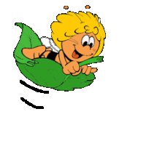


Slide 3


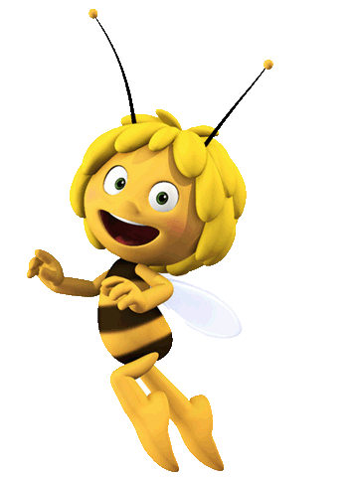
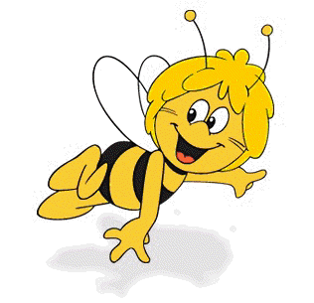
3 años cumples hoy
se feliz y sonríe
disfruta de todo lo bueno
Muchas felicidades
querida Herineiva
la abeja Maya llega
hoy para felicitarte

Slide 4
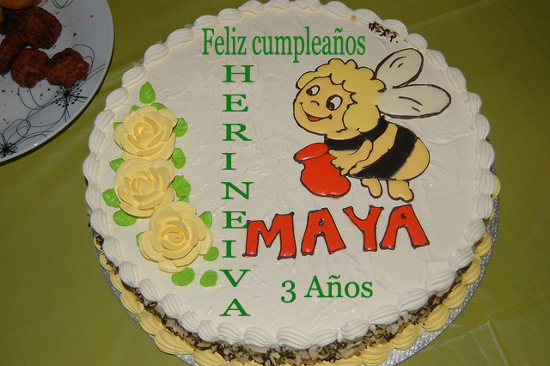

Slide 5
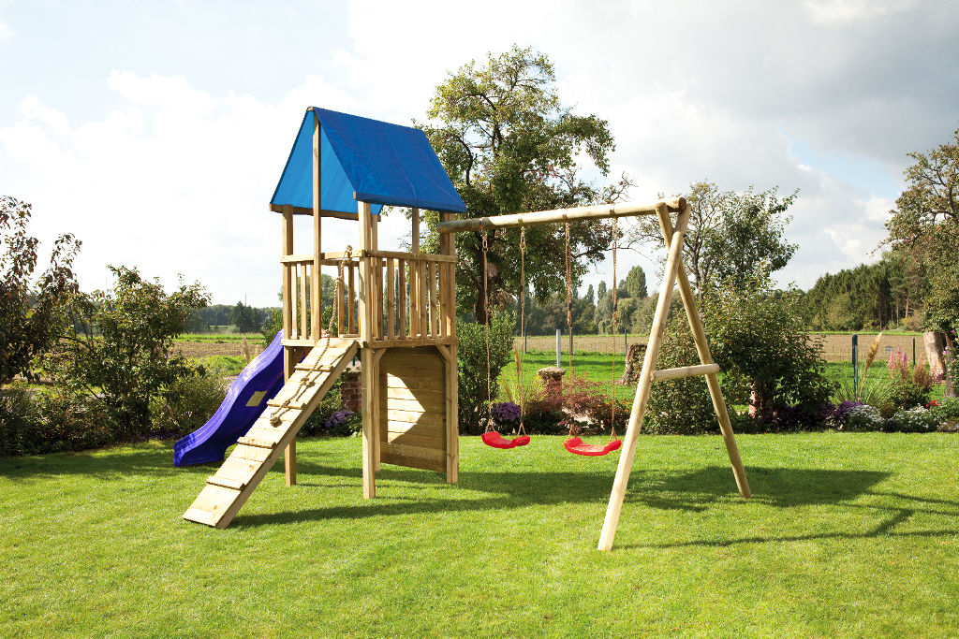

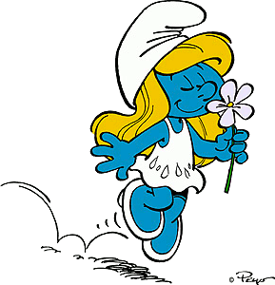



Slide 6
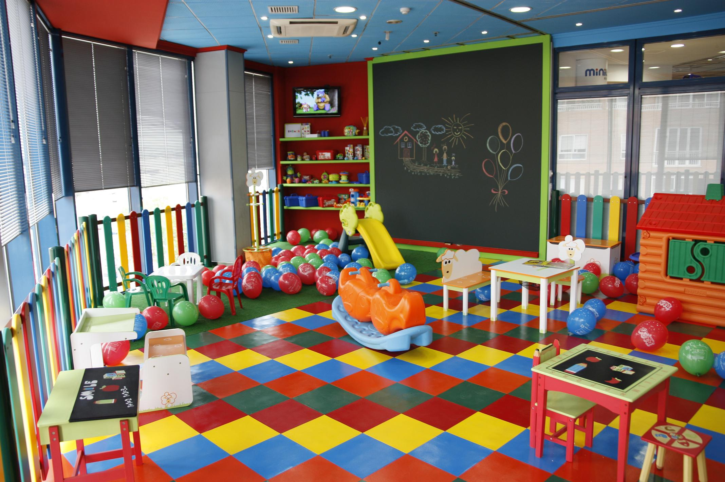

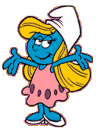

Slide 7
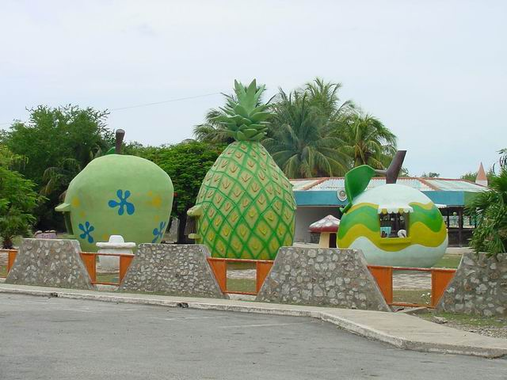


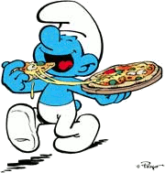

Slide 8
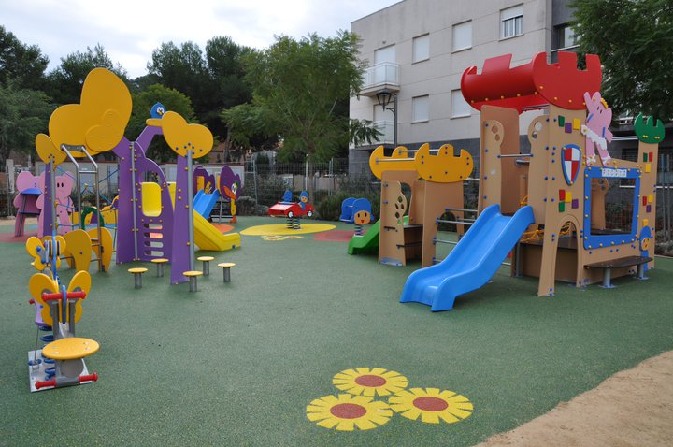
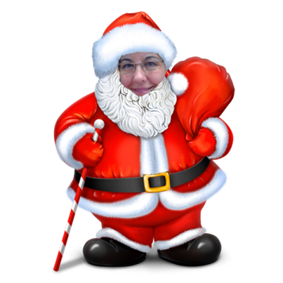
Felicidades
Herineiva
Isabel 13

Slide 9




Accede a la sección que desees desde aquí:
PPS Exclusivos
Dedicatorias | Fechas Especiales | Graciosos | Historia y arte | Lugares | Musicales
Naturaleza y Ciencias | Política | Reflexión | Religiosos | Románticos | Salud
Si deseas recibir pps periódicamente en tu correo electrónico subscríbete aquí:

